Slide 1


简单
VISION PLAN
专注
手机标签外观检测视觉方案（2D）
共创
共赢

Slide 2

01
项目描述
02
项目验证
目录
03
配置清单
04
逻辑流程
CONTENTS
05
评估结果&注意事项
06
售后服务

Slide 3

01
项目描述
●产品名称：手机标签
●检测内容：模糊、缺损
●产品材质：纸质
●产品颜色：白色
●检测区域(mm × mm)：200.0 * 100.0
●最大工作距离(mm)：500
●最小工作距离(mm)：200
●来料方式：卷料
●最小缺陷分辨要求(mm)：0.2
●检测节拍(pcs/min)：60
●检测时产品运动速度(m/s)：0
●工作距离(mm)：436
方案布局图

Slide 4

02
项目验证
参数名称 | 参数值
面阵相机型号 | MV-CH050-10CM
面阵相机类型 | 面阵相机
相机接口类型 | CameraLink
相机像素 | 2432 * 2048
镜头型号 | C1628-12M
镜头品牌 | ordovision
镜头焦距 | 16mm
镜头接口 | C
A(工作距离) = 436mm, B(视野宽度) = 110mm, C(视野长度) = 220mm
视野图

Slide 5

02
项目验证
检测流程

Slide 6

03
配置清单
系
统
构
成

Slide 7
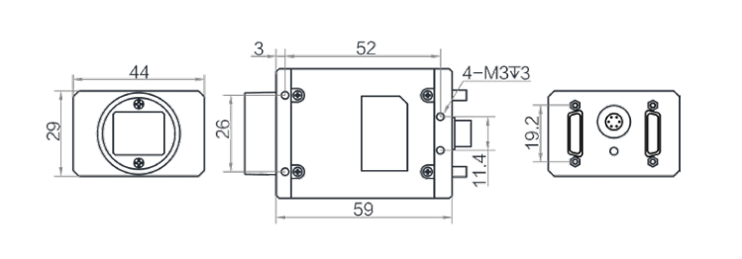
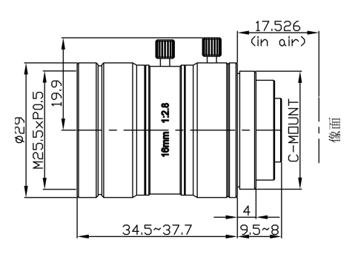
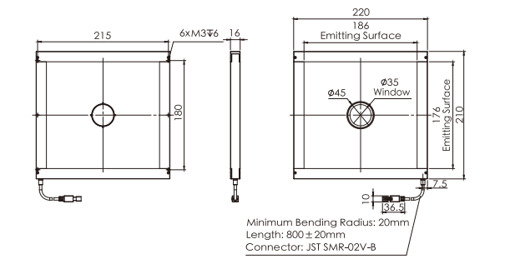
03
配置清单
相机尺寸图
光源尺寸图
镜头尺寸图

Slide 8
03
配置清单
序号 | 名称 | 型号 | 单位 | 数量 | 厂家
1 | 面阵相机 | MV-CH050-10CM | 台 | 1 | hikvision
2 | 镜头 | C1628-12M | 个 | 1 | ordovision
3 | 光源 | OPT-FLCA220210K | 个 | 1 | OPT
4 | 工控机 | - | 台 | 1 | -
5 | 显示器 | - | 台 | 1 | -
6 | 软件 | MechMind-DLK | 套 | 1 | MechMind

Slide 9
04
逻辑流程
逻辑流程
├── 图像采集
│ └── 使用高分辨率工业相机采集白色纸质标签图像，确保0.2mm缺陷可见性。卷料供料时采用CCD光源消除反光，固定拍摄距离在200-500mm区间
├── 预处理
│ ├── ROI截取：框选200×100mm检测区域排除卷料边缘干扰
│ ├── 亮度/对比度调整：增强白色标签与缺陷的灰度差异
│ └── 图像降噪：消除纸质表面纹理对缺陷检测的干扰
├── 模糊与缺损检测
│ ├── 数据准备
│ │ └── 导入含OK/NG样本的DLKDB数据集（建议NG图占比10-20%）
│ ├── 模型训练
│ │ ├── 创建"模糊"和"缺损"两类缺陷标签
│ │ ├── 使用缺陷分割模块进行多类别标注（支持自由多边形工具）
│ │ ├── 划分80%训练集/20%验证集（确保缺陷样本分布均衡）
│ │ └── 启用开发者模式优化训练参数（建议迭代次数100-150轮）
│ ├── 阈值设置
│ │ └── 通过验证结果矩阵调整OK/NG判定阈值（绿色竖线设为0.85，红色竖线设为0.75）
│ └── 模型验证
│ └── 使用批量测试功能验证60张样本，要求模糊缺陷检出率≥99.5%，误报率≤0.3%
├── 结果处理
│ ├── 输出缺陷位置坐标与类型（支持导出CSV格式检测报告）
│ └── 生成类激活图辅助人工复核可疑区域
└── 统计处理
└── 记录每批次检测良率数据，生成SPC控制图监控过程稳定性

Slide 10
05
评估结果&注意事项
05 评估结果 & 注意事项
现场环境
相机安装
物料一致性
风险点：环境光干扰导致白色标签反光或阴影
解决方案：采用中孔背光源实现均匀照明，避免环境光直射
风险点：相机安装位置偏差超出200-500mm工作距离范围
解决方案：使用固定支架精确校准436mm工作距离，配合16mm焦距镜头
风险点：卷料张力不均导致标签变形影响检测精度
解决方案：在供料系统增加张力控制器保持标签平整度

Slide 11

06
售后服务
该设备上线后使用初期，我们会派专人进行全程跟踪；
处理解决可能发生的设备异常；
对现场人员进行培训指导；
设备调试完成后：售后服务一年；
若客户提出设备升级需求，我们会及时为您提供升级新方案。

Slide 12





机器视觉方案提供商
0535-2162897
www.ytzrtx.com
image@ytzrtx.com
山东省烟台市经济技术开发区泰山路86号内1号

